Slide 1

Presentación
PROYECTO DE TITULO
GUSTAVO PAREDES
JEREMY CONTRERAS
MATIAS PARADA

Slide 2

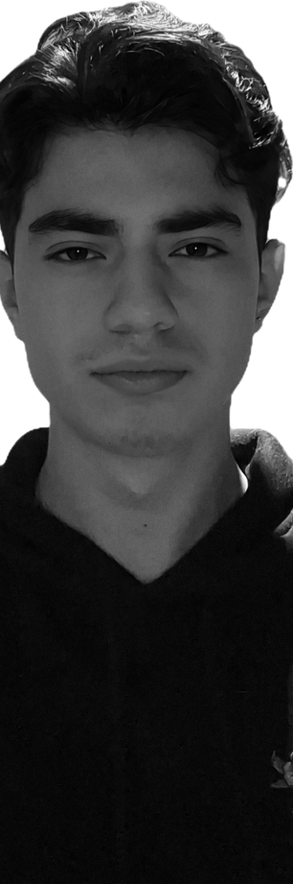

EQUIPO
04
JEREMY CONTRERAS
GUSTAVO PAREDES
MATIAS PARADA
Jefe de proyecto
Analista QA
Analista programador
Analista BBDD
Analista programador
Analista BBDD

Slide 3

CONTENIDOS
Presentación
01 - Contexto
02 - Solucion del Proyecto
03 - Obetivo del Proyecto
04 - Metas del Proyeto
05- Conclusiones

Slide 4


CONTEXTO
01
NM Collections
NMCollections es un proyecto dedicado al diseño innovador de cartas inspiradas en jugadores de fútbol internacionales, que ha sabido adaptarse al mercado local ofreciendo cartas personalizadas para clientes y clubes chilenos como Colo Colo, Palestino y EFC Conchalí. Con el objetivo de aumentar su alcance y profesionalismo, el proyecto busca desarrollar un sitio web oficial y, además, implementar un entorno virtual que le permita destacar en un mercado donde casi no existen competidores directos, representando una importante oportunidad de crecimiento y posicionamiento.

Slide 5
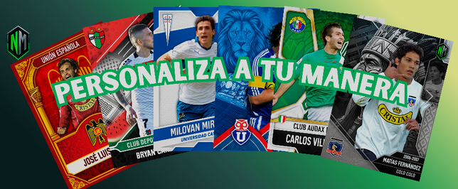
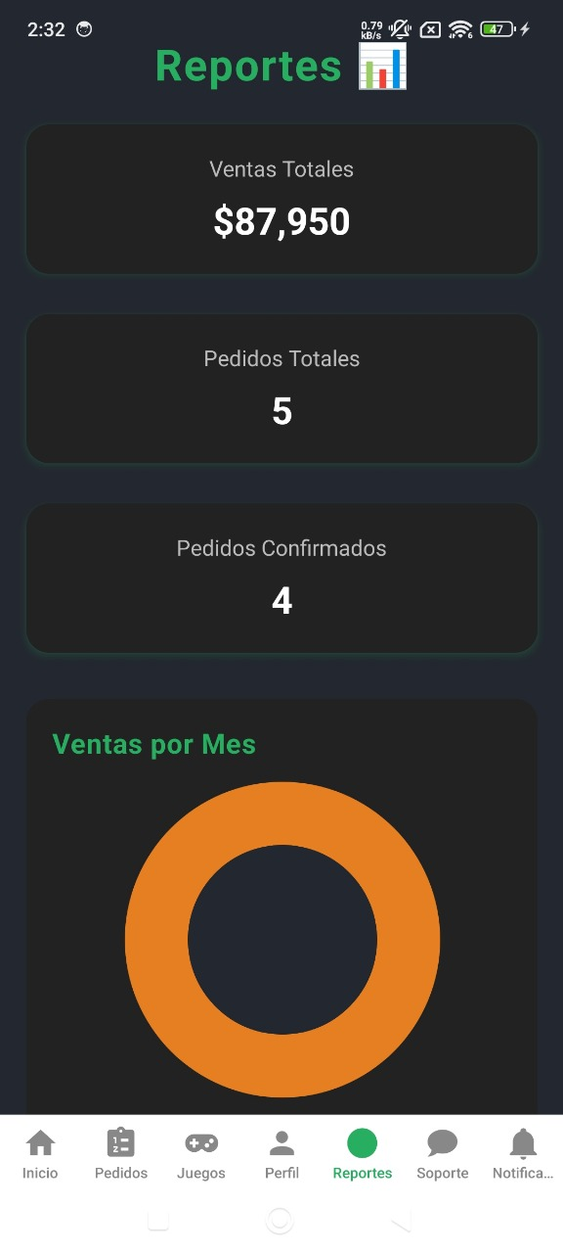
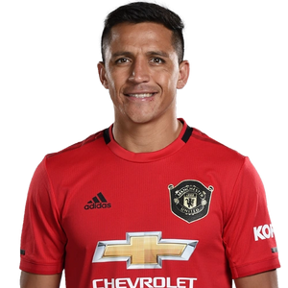

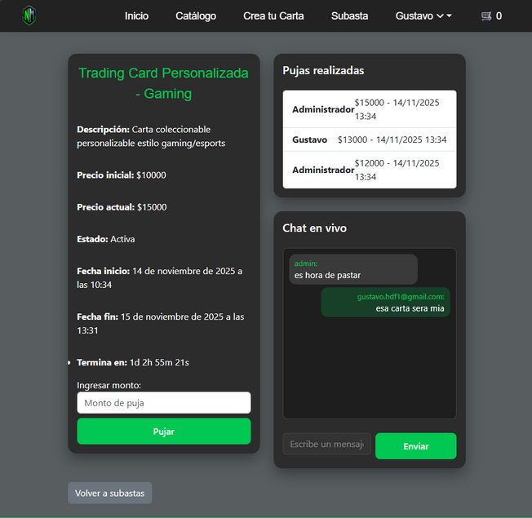



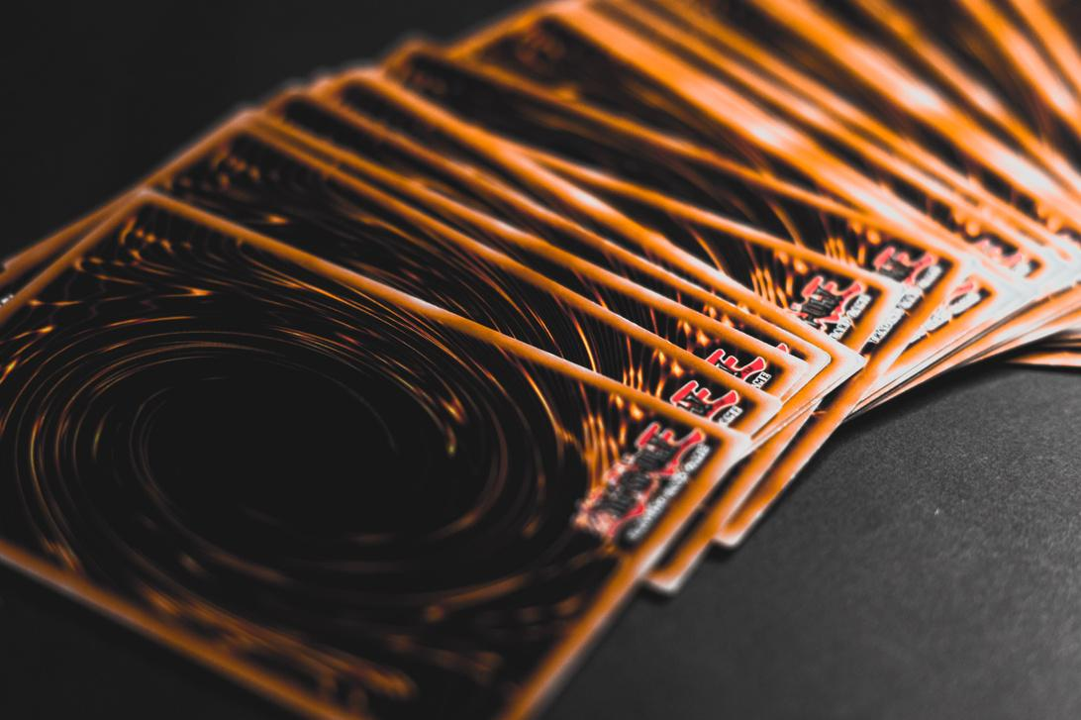


SOLUCIÓN DEL PROYECTO
Nuestra solución está basada en desarrollar una página web que contenga el catálogo completo de nuestro cliente, crear una subasta online de productos “únicos”, la posibilidad de poder crear tu propia carta, generar reportes financieros para la toma de decisiones, capacidad de generar voucher posterior a la compra.
02
Subastas en línea
Personalización de carta propia
Tecnología NFC
Sistema de pago
Reporteria financiera

Slide 6

03
OBJETIVO DEL PROYECTO
Desarrollar una página web que permita al emprendimiento NM collections realizar ventas de sus cartas personalizadas de manera que sea accesible al menos en Santiago y una app móvil funcional que reaccione a las cartas coleccionables del emprendedor y aporte un valor diferencial en el mercado.

Slide 7

METAS DEL PROYECTO
04
Realizar ventas dentro de la página.
Personalizar una carta en conjunto de una foto
Implementacion de logica de Subastas de productos exclusivos
Implementación de tecnología NFC
Proteger la información de los usuarios ya que contiene información sensible como tarjetas de pago, dirección y nombre del usuario.
Generar reportes a la pyme para la toma de decisiones

Slide 8
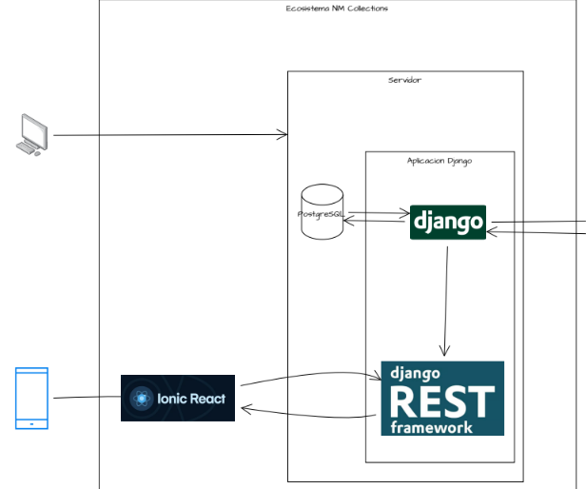
ARQUITECTURA
05

Slide 9

CONCLUSIONES
06
Este proyecto de título busca impulsar y dar un rostro distintivo en el modelo de negocio del emprendimiento utilizando innovación tecnológica como lo sería la tecnología NFC, el impulsor del negocio en el mercado. También tiene de objetivo demostrar las capacidades y habilidades adquiridas y aprendidas en la carrera de ingeniería en informática en DuocUC

Slide 10
GRACIAS
GUSTAVO PAREDES
JEREMY CONTRERAS
MATIAS PARADA

